Slide 1


THE
DEVELOPER’S
CONFERENCE
2019
DAY TWO | 17/07
IoT, LEGO© e Chatbots:
Trilha Chatbots
Hackeando um Robô Assistente
Notes:
Boa tarde, pessoal. Hoje estamos aqui para mostrar um pouco do nosso protótipo de robô assistente utilizando LEGO, IoT e Chatbots.

Slide 2
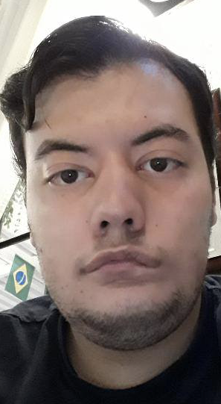
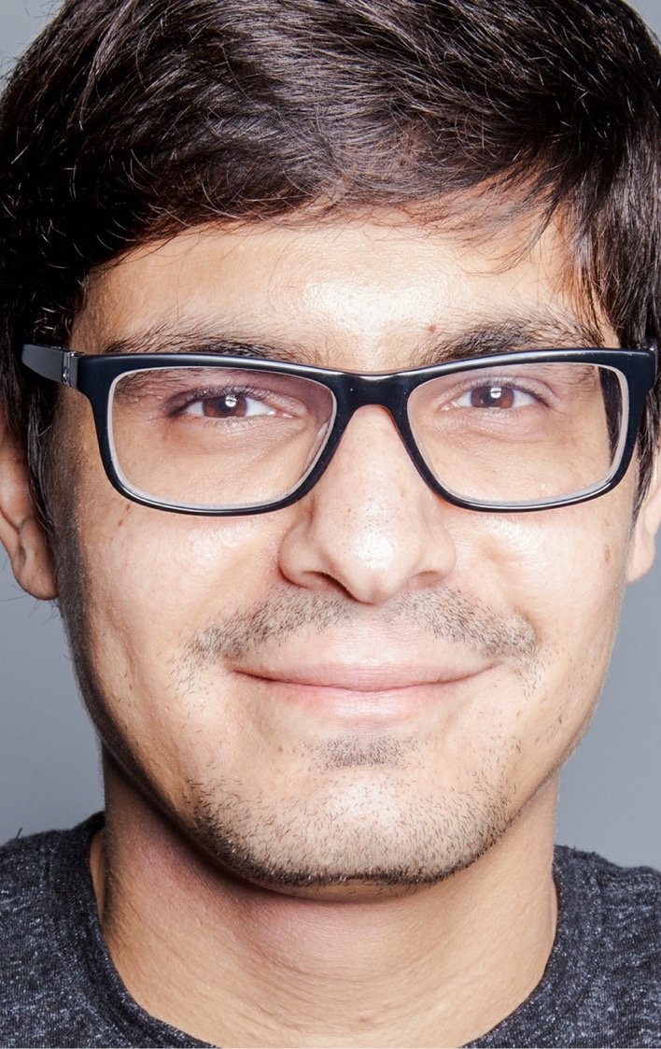
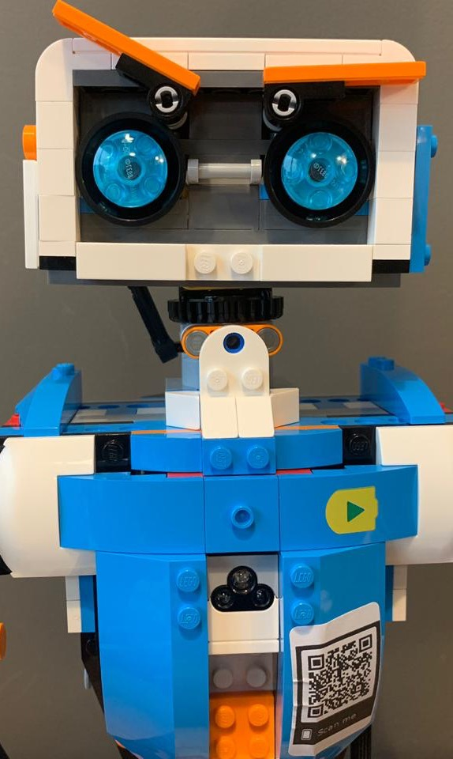

Felipe Guerra
Eduardo Basso
Faustina
FULL STACK DEV
FRONT-ENDER / UX
ASSISTANT
Notes:
Eu sou Eduardo Basso, mais conhecido como Edu. Eu sou o Felipe Guerra... E hoje estamos aqui com a Faustina.

Slide 3

EY
Notes:
Nós trabalhamos na EY, pra quem não sabe, é a antiga Ernst & Young… Que é uma empresa global de auditoria e consultoria.
Mais especificamente no BeyondLabs, que é o laboratório de tecnologia e metodologia do centro de inovação da EY Brasil.
Uma curiosidade: esse barquinho representa o modo pirata. Ou seja, somos os piratas da EY, fazemos as coisas de um jeito diferente do restante da empresa.

Slide 4
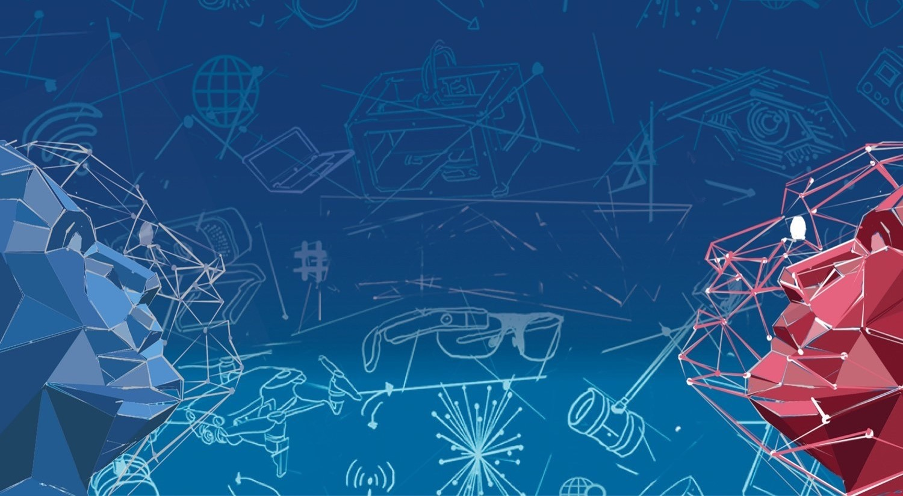

Notes:
E nós temos um espaço físico, que eu vou pedir para a Faustina me ajudar a explicar…
Como a Faustina citou, é um espaço físico para a prática de inovação.
Existem vários wavespaces ao redor do mundo, e essa hashtag #bewavespace que vocês estão vendo é justamente a prática dessa cultura de inovação através do modo “Live, don’t show”. Que é…

Slide 5
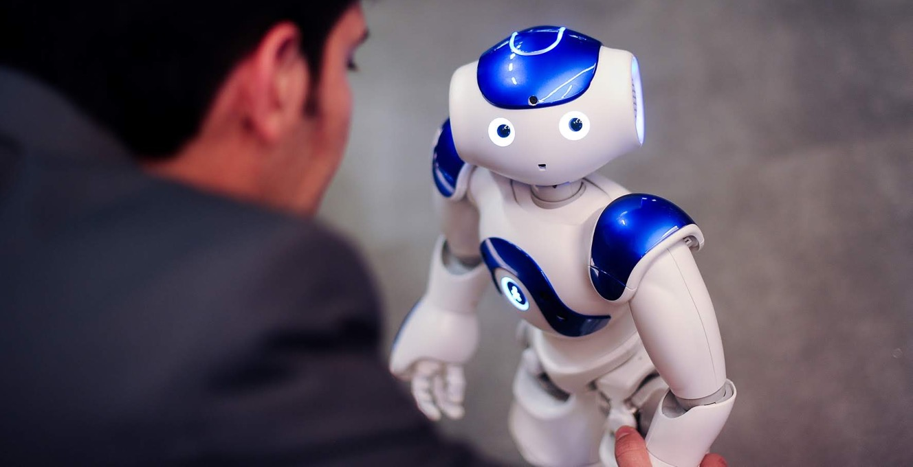
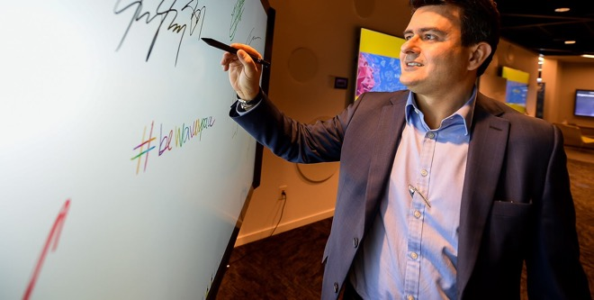
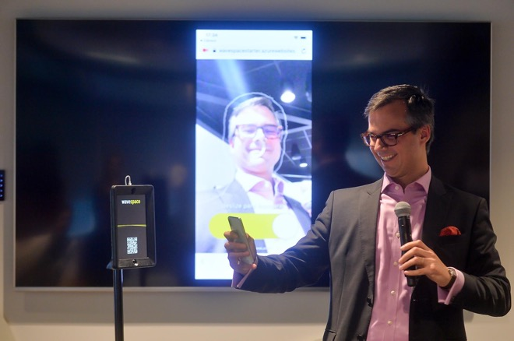
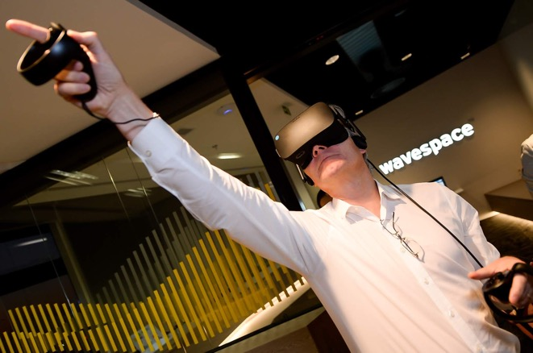
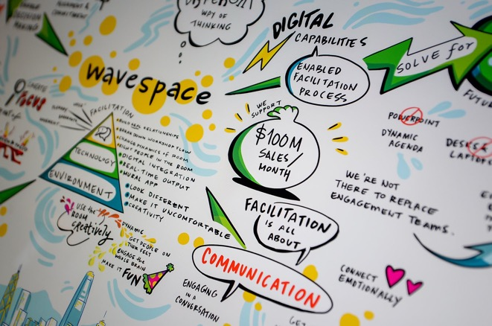
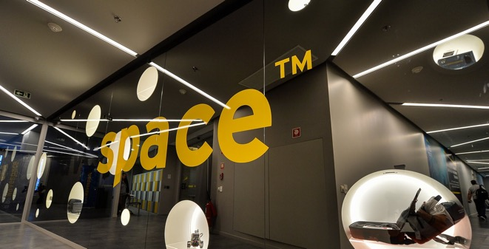
wavespace™
Notes:
A gente não mostra, a gente faz o cliente viver a experiência real. Tiramos ele da zona de conforto para pensar fora da caixa, através de workshops, sessões de design thinking ou para apresentar algum case que tenha o uso de tecnologias emergentes, etc.
A empresa vive uma era de transformação digital e é para isso que o wavespace e o centro de inovação existem. E agora temos um wavespace em São Paulo.
Inclusive a ideia de projetar a própria Faustina surgiu da necessidade de apresentar esse espaço. Desde quando o wavespace foi inaugurado, muita gente fica querendo saber como é o espaço ou com quais tecnologias trabalhamos, e o que fazíamos antes da Faustina existir era apresentar várias vezes a mesma coisa para pessoas diferentes que visitavam o espaço. E hoje ela nos ajuda com essa parte.

Slide 6
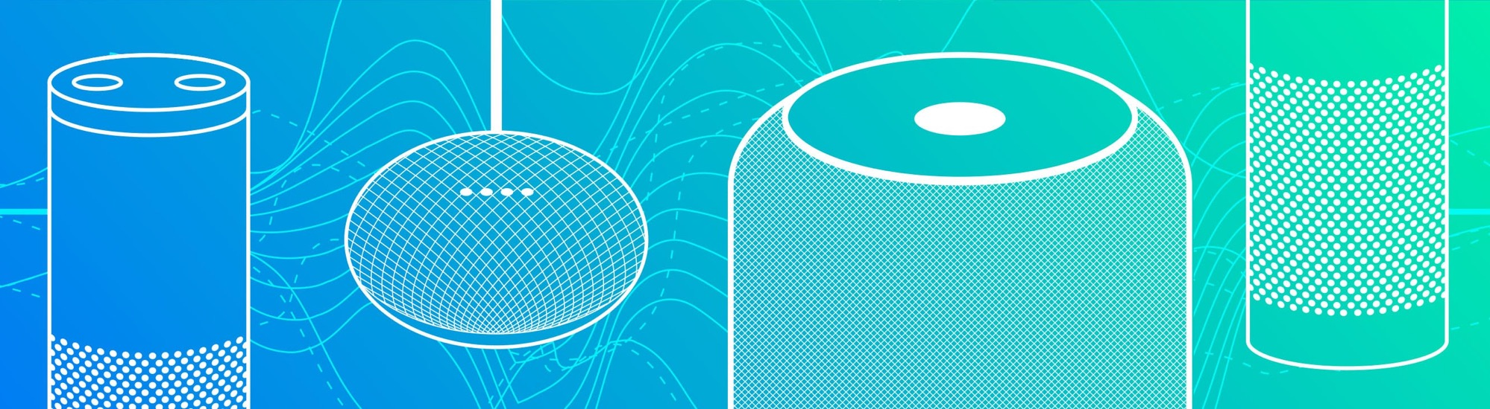
“Technology is re-architecting itself around people.”
– Paul Adams, Run Product at Intercom.
Notes:
O que nos leva a pensar que hoje a tecnologia vem mudando rapidamente para se adaptar aos humanos. Interfaces invisíveis (apesar da polêmica que envolve o tema) estão cada vez mais comuns, e no BeyondLabs estamos trabalhando para mudar um pouco a dependência que temos das telas e o contato puramente visual.
Queremos mudar / transformar o jeito que interagimos com a tecnologia, inserindo de forma natural o uso de assistentes como a própria Faustina, ou a Alexia, ou o Google Home.

Slide 7

Robô assistente
Compreende linguagem natural
Executa ações

Slide 8

Componentes
LEGO© BOOST
Raspberry Pi 3
Caixa de som e microfone
Wit.ai

Slide 9
LEGO© BOOST

Slide 10

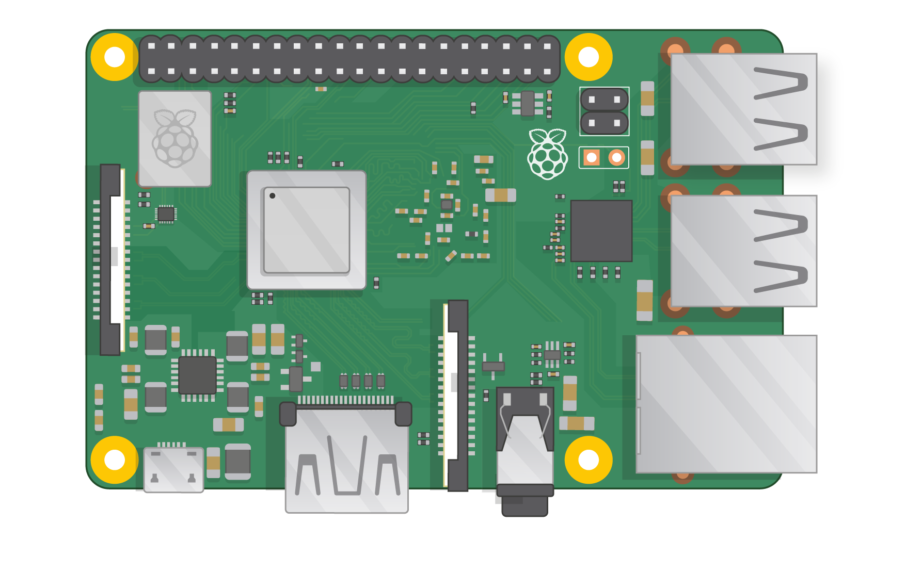
Raspberry Pi 3
minicomputador
barato
muito barato

Slide 11





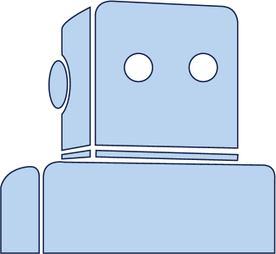
Wit.ai Natural Language Understanding
Bots
Mobile apps
Home automation
Wearable devices
Hardware
Transcrição da fala
Reconhecimento de intenções
Extração de entidades
Notes:
Demonstração prática de como funciona o Wit.ai
Fazer pelo menos uma pergunta para a Faustina (sugestão: “O que é IA?”)

Slide 12
Arquitetura
Google Tradutor
Text to speech
Orquestração
Raspberry Pi 3
Python script
Text to speech
Integração
BT
Wi-Fi
Internet
Wit.ai
Robô
Sensores (cor, distância)
Motor servo
P2
Natural Language Understanding
Speech to text
Entity Recognition & Classifier
Som in/out
Humano ☺
Notes:
Visão geral, não precisa ser breve, pode falar com calma mostrando cuidadosamente o fluxo completo.

Slide 13
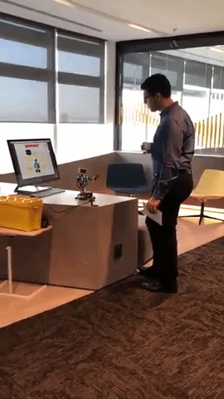
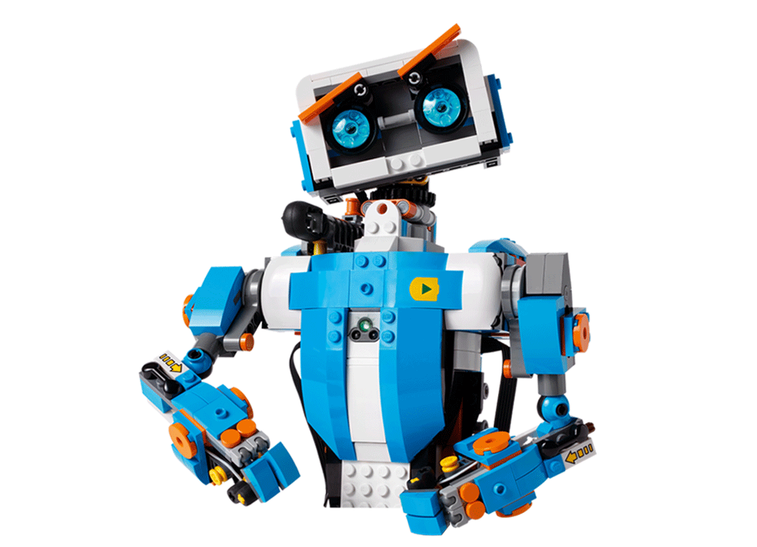
Teste de usabilidade e melhoria contínua
Falando com
diferentes
humanos
Notes:
Testes de usabilidade com a Faustina…
Bater na tecla da melhoria continua e ressaltar os pontos de melhoria observados durante os eventos realizados no wavespace.

Slide 14

Repositório
github.com/BeyondLabsEY/iot-ai-lego-faustina
Notes:
Sorteio e despedida com a Faustina.

